Slide 1
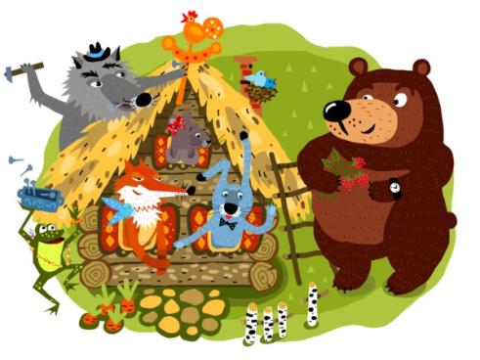
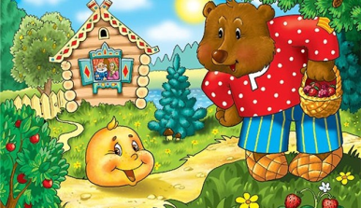
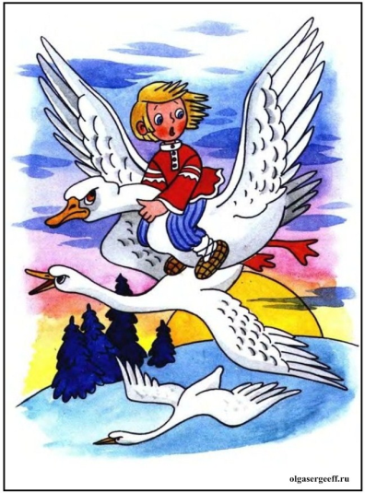
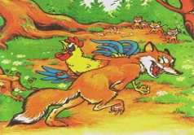
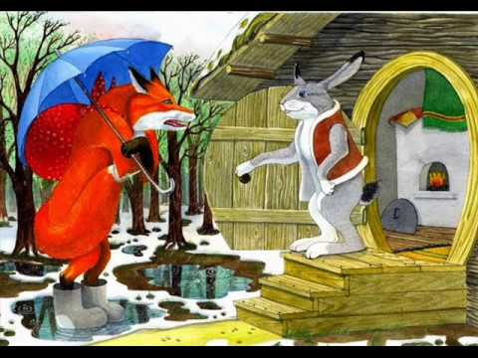

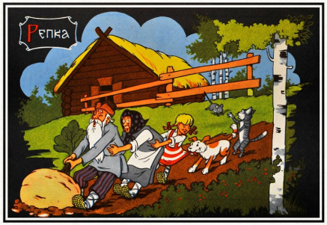
Районное методическое объединение воспитателей по интеллектуальному воспитанию детей дошкольного возраста
Как обучать ребенка правилам безопасности по народным сказкам.
Выполнила: воспитатель МБДОУ
Починковский детский сад №1
Рузавина Л.И.

Slide 2
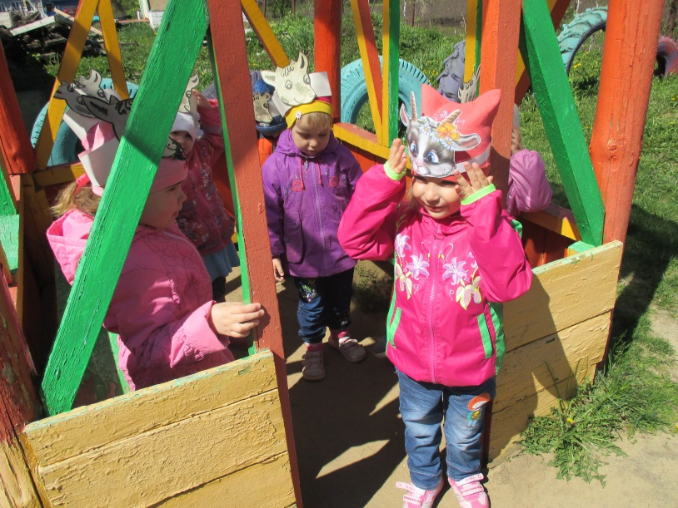
Перед педагогами, родителями, воспитателями стоит вопрос: «Как обеспечить безопасность и здоровый образ жизни нашим детям?»
Ребенок попадает в различные жизненные ситуации, в которых он может просто растеряться.
Что мы делаем для обеспечения безопасности наших воспитанников?
Рассмотрим одно из направлений работы над данной проблемой.

Slide 3
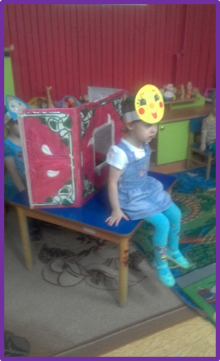
Вспомним сказки для самых маленьких, которые плохо оканчиваются? Колобок съеден, у курочки Рябы яичко упало и разбилось, Снегурочка растаяла над костром, теремок развалился, от козлика рожки да ножки в лесу остались…
Сказки для детей постарше, как правило, заканчиваются хорошо. В них герои, преодолев все трудности и каверзы судьбы, благополучно выпутываются из переделок и начинают "жить-поживать".
Неужели, наши предки гуманнее
не могли что-нибудь придумать
или им нравилось детей запугивать?

Slide 4
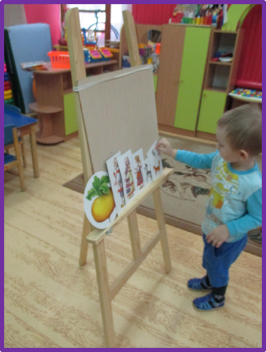
Конечно, нет. Первые сказки, которые слышат наши дети, и в самом деле в чем-то походят на страшилки. Но, думается, это страшилки не для детей, а как раз для родителей и окружающих взрослых. Кто должен бдительно следить за младенцем, кто целиком и полностью отвечает за его благополучие, пока он так беспомощен? Вот им-то и объясняется, что будет, если:
- если младенца положить на краю;
- если оставить без присмотра (или оставить ребенка под присмотром ненадежных людей);
- если по вашему недогляду "хвостиком заденет", чего задевать не полагается;
- если положить "остывать на окошке" без надзора;
- если сбежит в неисследованное
(то есть неподготовленное для него) место.

Slide 5
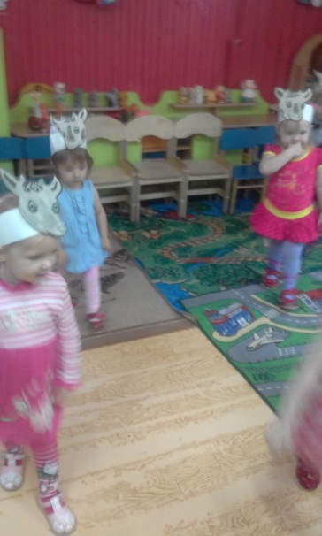
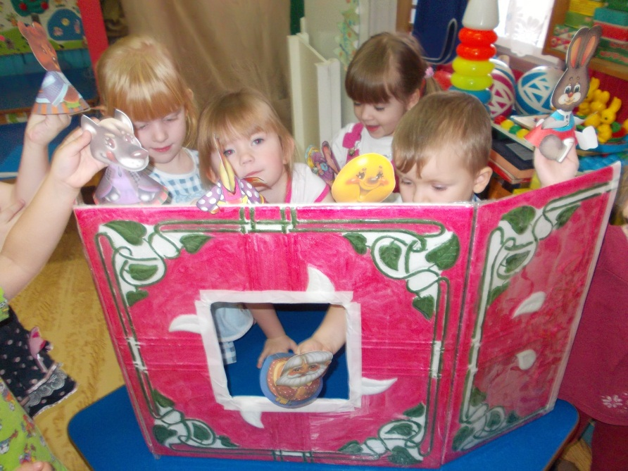
Сказки предостерегают родителей и предупреждают их о последствиях. Причем в той самой форме, которую легко и охотно воспринимает наше подсознание. Это напоминалки для нас. Емкие, короткие, образные. Возьмите любую сказку - и вы найдете в ней массу полезных советов-напоминаний по технике безопасности.
Попробуйте самим подставить названия сказок к этим вышеперечисленным советам-предостережениям. Заметите в сказках еще много чего интересного. Например, о том, что опасно оставлять ребенка без присмотра, говорится в сказках «Колобок», «Гуси-лебеди», «Кот, петух и лиса», «Сестрица Аленушка и братец Иванушка»

Slide 6
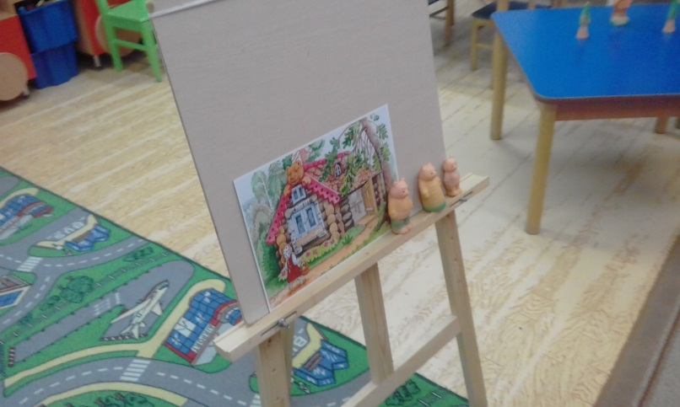
В народных сказках есть четкая инструкция о том, что можно и чего нельзя делать, пока ты ребенок. И малыш впитывает ее буквально с молоком матери.
Все мамы - во все времена - поют своим малышам колыбельную "Баю-баюшки-баю, не ложись на краю, придет серенький волчок и ухватит за бочок...". Слушая песенку, малыш осваивает важнейшее для него понятие: что такое край. Поэтическая форма помогает ребенку прочувствовать и усвоить такие понятия: "край", "свое, надежное" - "чужое, опасное".
Ну а что случится, если все-таки зайдешь за край? Да еще один, да еще без спроса? И об этом он уже знает. Из песенки про серенького козлика, например, которому вздумалось "в лес погуляти". ("Что с ним случилось? Да-да, "остались от козлика рожки да ножки".)
Или из истории про колобка, которому тоже вздумалось...

Slide 7
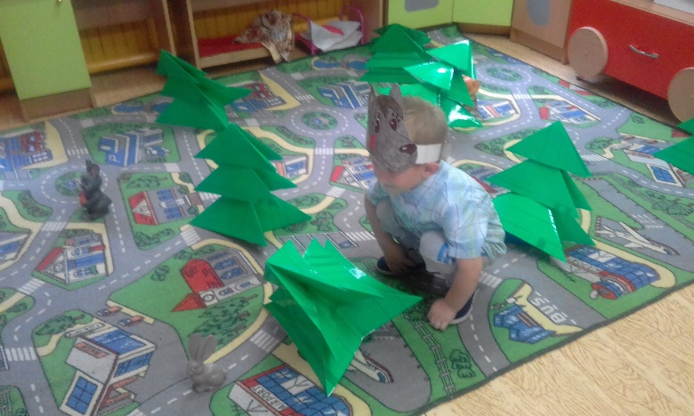
Такие сказочные "инструкции по безопасности" перетекают от напевки к присказке, от присказки к сказке и растут вместе с малышами.
В сказке все сказано, все объяснено. Ваша задача - лишь акцентировать детское внимание на некоторых местах.
Маленькие дети "срисовывают" отношение к чему- или кому-либо с родителей (как мама/папа, так и я). Вот и покажите свое отношение к поступкам беспечного героя.
Но - обратите внимание! - никто колобка не осуждает. Это отличный пример для нас: мы не осуждаем ребенка, мы можем лишь осудить поступок, который он совершил, и дать правильные ориентиры на будущее. Итак, не ругая, не принижая самого героя,
дайте оценку его поведению.
Помогите ребенку понять: в чем же ошибка
колобка (что он сделал неправильно и
что надо было сделать, чтоб лиса - ам! –
и НЕ проглотила).
Что делать, чтоб не пропасть?

Slide 8
Сказки, напевки, колыбельные для младенцев - это учебник, в котором записаны базисные понятия безопасности для малышей.
Чтоб от сказок польза была
1. Прокомментируйте то, о чем вы рассказываете.
Комментарий может быть очень простой: скажите "ай-ай-ай!" - вот и ясно ваше отношение к поступку (проступку) колобка.
2. Задайте малышу вопросы:
- Почему же убежал колобок?
- А можно ли было убегать одному в лес (вот он снова - основной мотив: чужой, чуждый и опасный, неизвестный край).
- С кем колобок встретился?
- От кого убежал?
- А кто его обхитрил?
- Почему пропал колобок? (Потому что нарушил запрет, потому что пошел один, а разве можно уходить одному?)
3. Сделайте вывод в доступной для малыша форме.

Slide 9
Не торопитесь конкретизировать сказку, лишать ее волшебного ореола, сразу же приводя примеры из реальной жизни. Пусть сказка пока остается только сказкой. Как конкретно должен поступать в экстремальной ситуации ребенок - будете учить потом, когда подрастет. Сейчас ваша задача - заложить фундамент безопасности. Будет фундамент крепкий - и здание (знание!), возводимое на нем, не рухнет.
Побеседовать о волчках и колобках не поздно, когда ребенку и 3, и 5 лет. Но тут вы можете углубить его знания по этой же теме. Просто вспомните вместе с ребенком другие народные сказки.
- А какие еще сказочные герои путешествовали одни, без взрослых?
- Кто не послушался и попал в беду?
- А что надо было сделать этому герою?
- Кто спас его/ее?
- Как бы ты поступил на его/ее месте?
Как ты думаешь? - очень хороший вопрос, чаще задавайте его детям.
Малыш должен усвоить: уходить (убегать) без спросу нельзя, разговаривать с незнакомыми людьми нельзя. Добрый с виду незнакомец может оказаться злым, опасным, может обидеть. Не заговаривай зубы - убегай.

Slide 10
Чтобы лучше запомнили
Простые правила:
- Прежде чем рассказывать-читать новую сказку, определите для себя: какие полезные уроки для ребенка зашифрованы в ней.
- Рассказывайте сказки. Можно, конечно, и читать, но - устный строй речи отличается: он более теплый, более доверительный...
- Покажите свое отношение к героям, к происходящим событиям. Но вспомните: вы осуждаете не самого сказочного героя, вы осуждаете его поступок. А самого героя вы жалеете, восхищаетесь им и т. п.
- Не перестарайтесь. Не стоит увлекаться и рассказывать историю страшным и заунывным голосом, рыдать над бедным героем. Малыш перехватит вашу реакцию и тогда уж точно перепугается. Ваша задача - не испугать, а научить держать ушки на макушке.
- Обращайте внимание на иллюстрации. У детей эйдическая память (это значит образная, яркая). Баба-Яга, созданная воображением ребенка, и нарисованная Баба-Яга - вещи разные. Детская психика "подстраховывается": она не создаст ужасно страшную картинку. А вот то, что малыш увидел, - так и будет стоять у него перед глазами.

Slide 11
Задавайте вопросы. Если ребенок пока говорить не умеет (или разговаривает еще плохо), он все равно вас поймет. Суть вопроса ведь даже не в том, чтобы сразу получить правильный ответ. Вопрос подчеркивает главное, заставляет задуматься. А вам (нам) как раз это и надо.
- Побуждайте малыша задавать вопросы вам (впрочем, у них это получается без проблем, тут главное - не отойти от темы).
- Реагируйте эмоционально. Маленькие дети способны спрашивать и отвечать жестами, звуками, действием. Они реагируют эмоционально, а то, что прожито через эмоции, глубже остается в нас.
- Повторяйте. Не старайтесь комментировать сказку каждый раз, когда ее читаете. Но время от времени возвращаться к такому обсуждению желательно.
- Закрепление пройденного проводите по-разному. Много времени и сил у вас это не отнимет. Нужно только одно: ваш хороший настрой.

Slide 12
Сказки - это учебник, по которому маленький человек начинает учиться жить. Это только по форме сказки иносказательны, а содержание их - жизненный опыт многих поколений. Сказки многослойны, и один из слоев - те самые уроки безопасности, которые должны освоить наши дети. Слушая и "обсуждая" с вами народные сказки, играя в них, малыш легко усвоит, что в "другом", большом мире необходимо соблюдать определенные правила. Раз, за разом повторяя эти нехитрые, но очень важные "сказочные" истины, вы научаете ребенка и бдительности, и осторожности. Причем (что очень важно!) не запугивая и не очерняя окружающий мир. Постепенно дети смогут понять, что мир - разный, что есть в нем и добрые, и злые и от тебя самого зависит, в какие руки, в какое окружение ты попадешь. А если вдруг попадешь в переделку - как из нее выберешься, чтоб вернуться домой целым и невредимым.

Slide 13
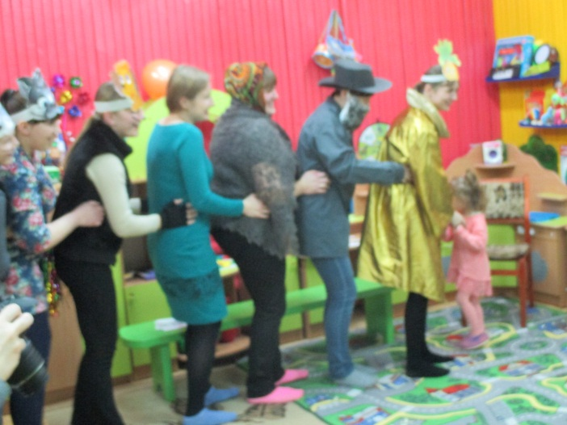
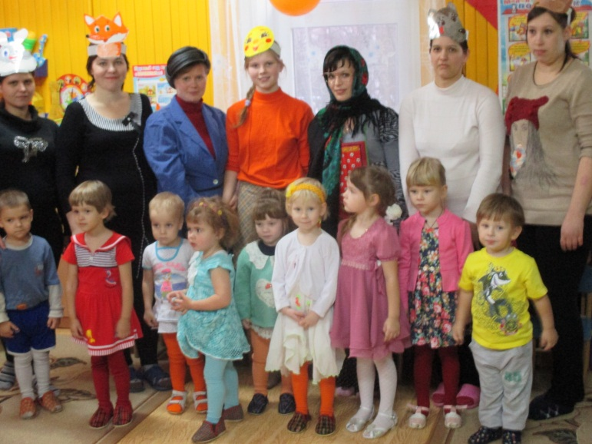
Спасибо за внимание!

